Slide 1
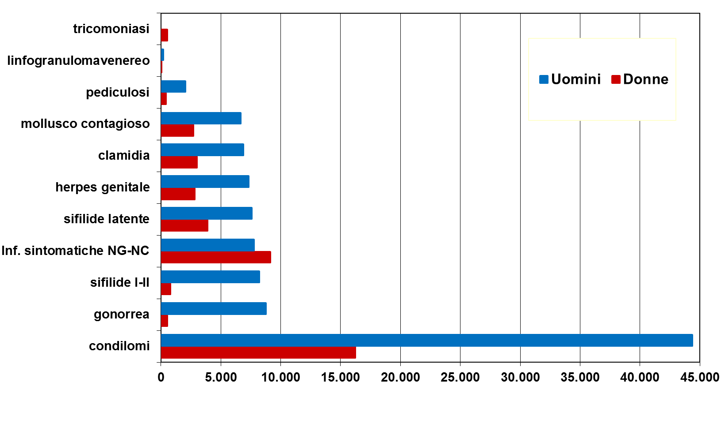
IST diagnosticate
(Sistema di Sorveglianza Sentinella delle IST basato su centri clinici, 1991-2019: 140.874 soggetti con IST)
Notes:
1

Slide 4
INFEZIONE DA CHLAMYDIA TRACHOMATIS

Slide 5

Prevalenza di C. trachomatis in donne, per classe di età e nazionalità
(Sistema di Sorveglianza Sentinella delle IST basato su laboratori di microbiologia clinica, 2009-2019)

Slide 6
INFEZIONE DA NEISSERIA GONORREAE

Slide 7
Andamento delle segnalazioni di sifilide I-II, per modalità di trasmissione
(Sistema di Sorveglianza Sentinella delle IST basato su centri clinici, 1991-2019)
2019:
74,1% delle segnalazioni

Slide 8
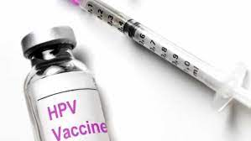
Andamento delle segnalazioni delle principali IST virali
(Sistema di Sorveglianza Sentinella delle IST basato su centri clinici, 1991-2019)
Notes:
Dal 1991 al 2019, il Sistema di sorveglianza ha segnalato un totale di 60.583 nuovi casi di condilomi ano-genitali. Il numero annuo di segnalazioni ha mostrato un progressivo incremento dal 2000 al 2016, con un aumento di circa tre volte rispetto al 2000 e una successiva stabilizzazione e riduzione fino al 2019. In particolare, la riduzione osservata negli ultimi quattro anni, molto probabilmente è attribuibile alle campagne vaccinali anti-HPV condotte in femmine e maschi.
Dal 1991 al 2019, il Sistema di sorveglianza ha segnalato un totale di 10.140 nuovi casi di herpes genitale. L’andamento delle segnalazioni ha mostrato dal 2004 un aumento costante, seppure con numerose fluttuazioni. L’aumento è stato particolarmente evidente nelle donne, con un incremento di circa due volte e mezzo tra il 2004 e il 2019.

Slide 9
INFEZIONE DA HERPES

Slide 10
INFEZIONE DA HIV

Slide 11
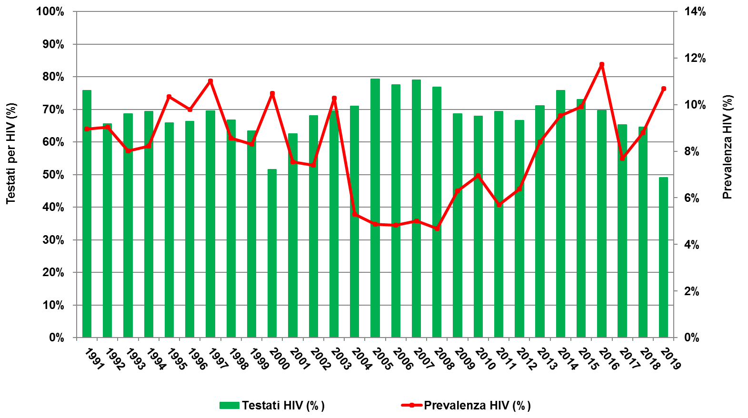
Percentuale di soggetti con IST testati per HIV e prevalenza HIV
(Sistema di Sorveglianza Sentinella delle IST basato su centri clinici, 1991-2019)
Notes:
Dei 140.874 soggetti con una nuova IST segnalati dal 1991 al 2019, 96.607 (68,6%) hanno effettuato un test anti-HIV al momento della diagnosi di IST.
La percentuale di soggetti con IST testati per HIV è diminuita dal 1991 al 2000, passando dal 76,0% al 52,0%; successivamente è aumentata raggiungendo il picco massimo nel 2005 (79,3%). Nel 2019 la percentuale dei soggetti con IST testati per HIV è stata del 49,1%.
Durante l’intero periodo (1991-2019), tra i 96.607 soggetti con IST testati per HIV, 7.728 sono risultati HIV positivi, pari a una prevalenza di 8,0% (IC95%: 7,8-8,2).
Dal 1991 al 2008, la più alta prevalenza di HIV in soggetti con IST si è osservata nel 1997 (11,0%), mentre la più bassa si è osservata nel 2008 (4,7%). Dopo il 2008, si è assistito a un incremento della prevalenza HIV fino ad un massimo di 11,7% nel 2016. Nel 2019, la prevalenza di HIV in soggetti con IST è stata 10,7%; questa prevalenza è circa quaranta volte più alta di quella stimata nella popolazione generale italiana.

Slide 12
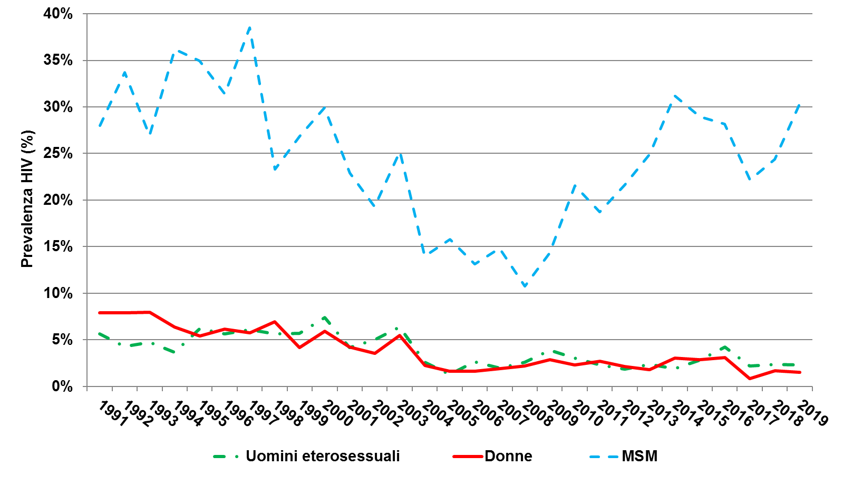
Prevalenza di HIV in diversi sottogruppi di soggetti con IST
(Sistema di Sorveglianza Sentinella delle IST basato su centri clinici, 1991-2019)
Notes:
Durante l’intero periodo, la prevalenza di HIV è stata sempre più alta negli MSM mostrando un aumento costante dal 2008 (30,4% nel 2019), mentre negli eterosessuali è diminuita progressivamente (2,3% nel 2019).

Slide 13
Prevalenza HIV per tipo di IST diagnosticata
(Sistema di Sorveglianza Sentinella delle IST basato su centri clinici, 1991-2019)
Tipo IST | N. Testati HIV | Prevalenza HIV (%)
sifilide I-II | 7.393 | 19,2
sifilide latente | 8.672 | 11,3
gonorrea | 7.304 | 8,5
herpes genitale | 7.214 | 7,6
condilomi ano-genitali | 40.073 | 7,0
clamidia | 7.790 | 3,1
Notes:
La prevalenza di HIV è più alta nei soggetti con sifilide I-II e sifilide latente, ma rimane decisamente elevata anche nelle altre IST. Avere una IST in atto aumenta il rischio di acquisire o trasmettere l’HIV.

Slide 14
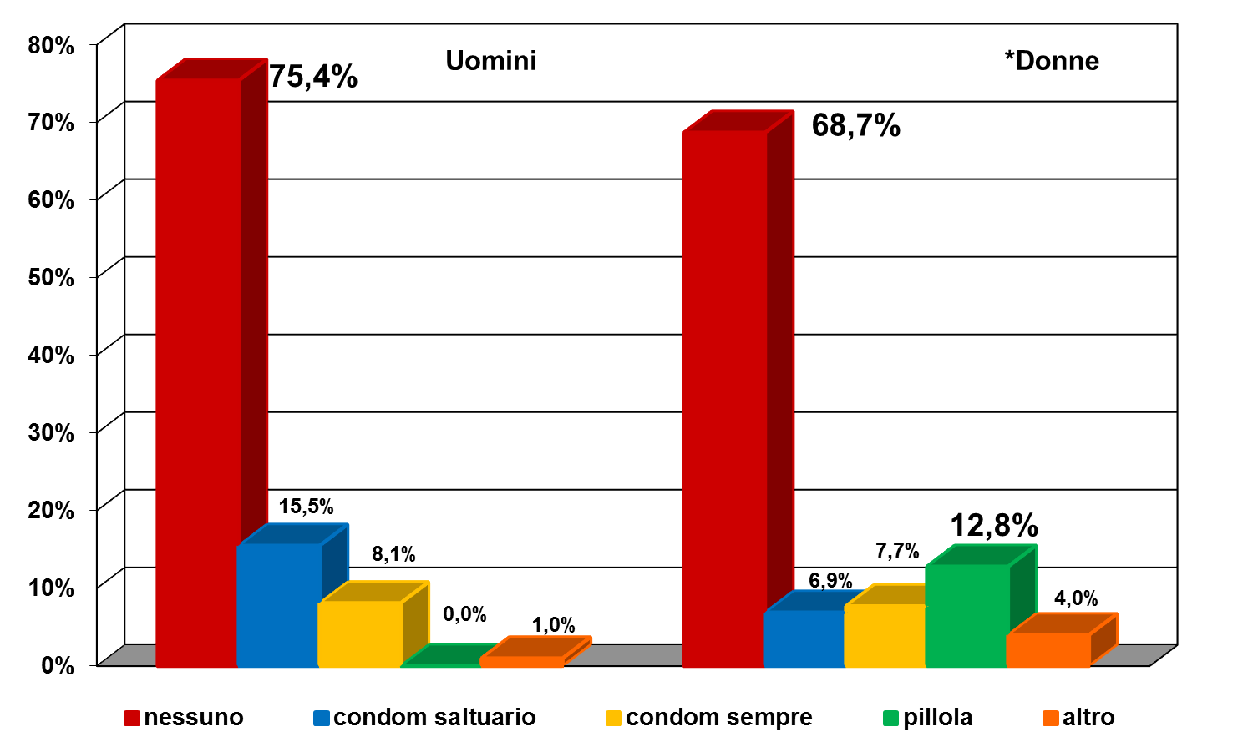
Metodi contraccettivi utilizzati negli ultimi sei mesi
(Sistema di sorveglianza sentinella delle IST basato su laboratori di microbiologia clinica, 2009 – 2019)
*Solo donne non gravide

Slide 15
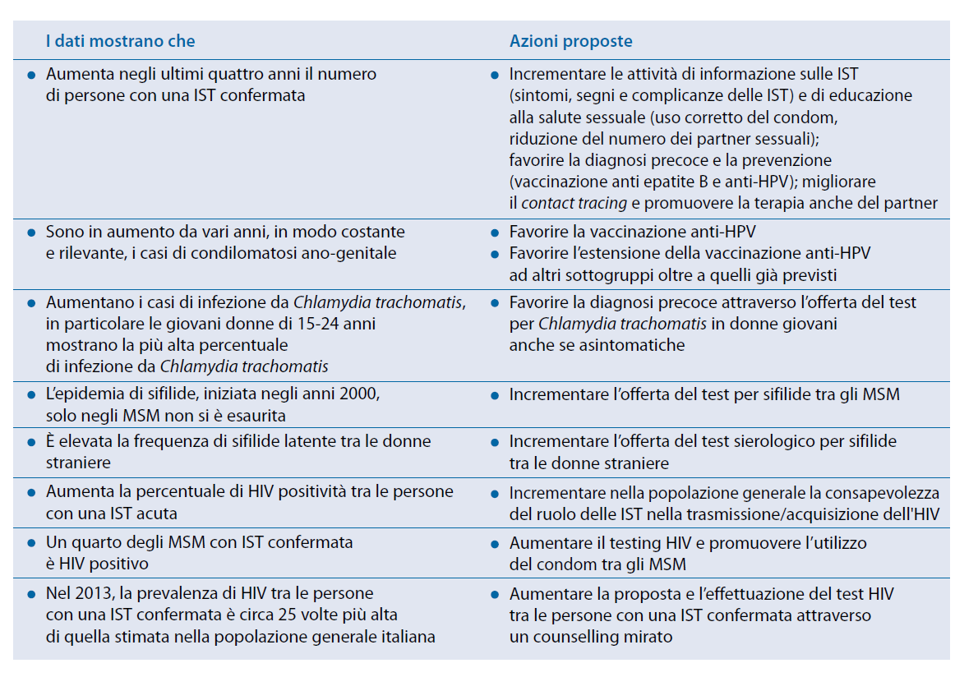

Slide 16
Punti chiave
I casi di clamidia sono incrementati di quasi quattro volte tra il 2008 al 2019
I giovani tra i 15 e i 24 anni mostrano una prevalenza di casi di infezione da Chlamydia trachomatis quadrupla rispetto ai soggetti di età superiore
Negli ultimi cinque anni sono raddoppiati i casi di gonorrea

Slide 17
Punti chiave
Nel 2019 gli MSM costituivano il 74,1% delle segnalazioni di sifilide I-II
Si è ridotto il numero di casi di condilomi anogenitali negli ultimi quattro anni
La prevalenza di infezione da HIV tra le persone con una IST confermata nel 2019 è circa quaranta volte più alta di quella stimata nella popolazione generale italiana

Slide 18
Azioni possibili
Pianificazione di una strategia nazionale per il controllo delle IST
Implementazione di informazione e prevenzione mirate alle IST e rivolte sia a popolazione generale che a popolazioni target (es. giovani, donne, stranieri, MSM)
  educare alla salute sessuale (ad es. regole del sesso sicuro: uso corretto del condom, riduzione del numero dei partner, consumo consapevole di alcool, astensione dall’uso di sostanze stupefacenti)
Notes:
Pianificazione strategia nazionale per controllo IST che favorisca diagnosi e trattamento precoce delle IST, nonché attivazione di programmi di sorveglianza dei comportamenti
Implementazione informazione e prevenzione mirate alle IST e rivolte sia a popolazione generale che a popolazioni target (es. giovani, donne, stranieri, MSM), al fine di educare alla salute sessuale (ad es. regole del sesso sicuro: uso corretto del condom, riduzione del numero dei partner, consumo consapevole di alcool, astensione dall’uso di sostanze stupefacenti)

Slide 19
Azioni possibili
Formazione su IST per personale sanitario coinvolto
Promozione test HIV a tutte le persone con una IST
Collaborazione attiva tra strutture ospedaliere e territorio per favorire assistenza delle persone con IST attraverso un Percorso Integrato di Cura (PIC) della persona a rischio di o con IST

Slide 20
Allo stato attuale
Popolazione con IST estremamente eterogenea, non si concentra in centri specifici di assistenza ma piuttosto si rivolge a una molteplicità di specialisti e strutture sanitarie, pubbliche e private
Difficile descrivere il percorso della persona con IST, dal sintomo alla guarigione, e standardizzare le procedure sanitarie per ottimizzare tempi, costi ed efficacia dell’intervento medico
Notes:
La popolazione con IST è estremamente eterogenea e, diversamente da altre patologie, non si concentra in centri specifici di assistenza ma piuttosto si rivolge a una molteplicità di specialisti e strutture sanitarie (medico di base, dermatologo, ginecologo, urologo, andrologo, farmacista, infettivologo, consultorio, laboratorio di microbiologia). La dispersione dei soggetti con IST in ambiti sanitari diversi e la mancanza di uniformità e appropriatezza nei percorsi diagnostico-assistenziali sottolineano l’urgenza di trovare servizi e processi agevolati, comuni e condivisi, per un controllo e una prevenzione efficaci delle IST (inclusa l’infezione da HIV) nel nostro Paese.
Alla luce di queste evidenze nel 2019 prende il via il progetto di cui vi parlerà la dott.ssa Suligoi che ha come obiettivo lo Sviluppo di nuove reti multidisciplinari integrate ospedale-territorio (hubspoke),
finalizzate all’attuazione di percorsi diagnostico-assistenziali agevolati e all’offerta di screening
gratuiti mirati per le IST

Slide 21
Le MST possono essere facilmente DIAGNOSTICATE e CURATE
grazie a tecnologie di ultima generazione
UNICO prelievo INDOLORE e NON INVASIVO
UNICO TAMPONE
Chlamydia trachomatis
Neisseria gonorreahe
Trichomonas vaginalis
Treponema pallidum
Mycoplasma hominis
Mycoplasma genitalium
Ureaplasma parvum
Ureaplasma urealiticum
Gardnerella vaginalis
Atopobium vaginae
Lactobacillus spp.
Escherichia coli
Enterococcus faecium
Eneterococcus faecalis
Klebsiella spp.
Proteus spp.
Serratia spp
Pseudomonas aeruginosa
Staphylococcus aureus
Streptococcus spp.
BATTERI
HPV
HSV
27
PATOGENI
VIRUS
FUNGHI
Candida albicans
Candida glabrata
Candida krusei
Candida tropicalis
Candida parapsilosis

Slide 22


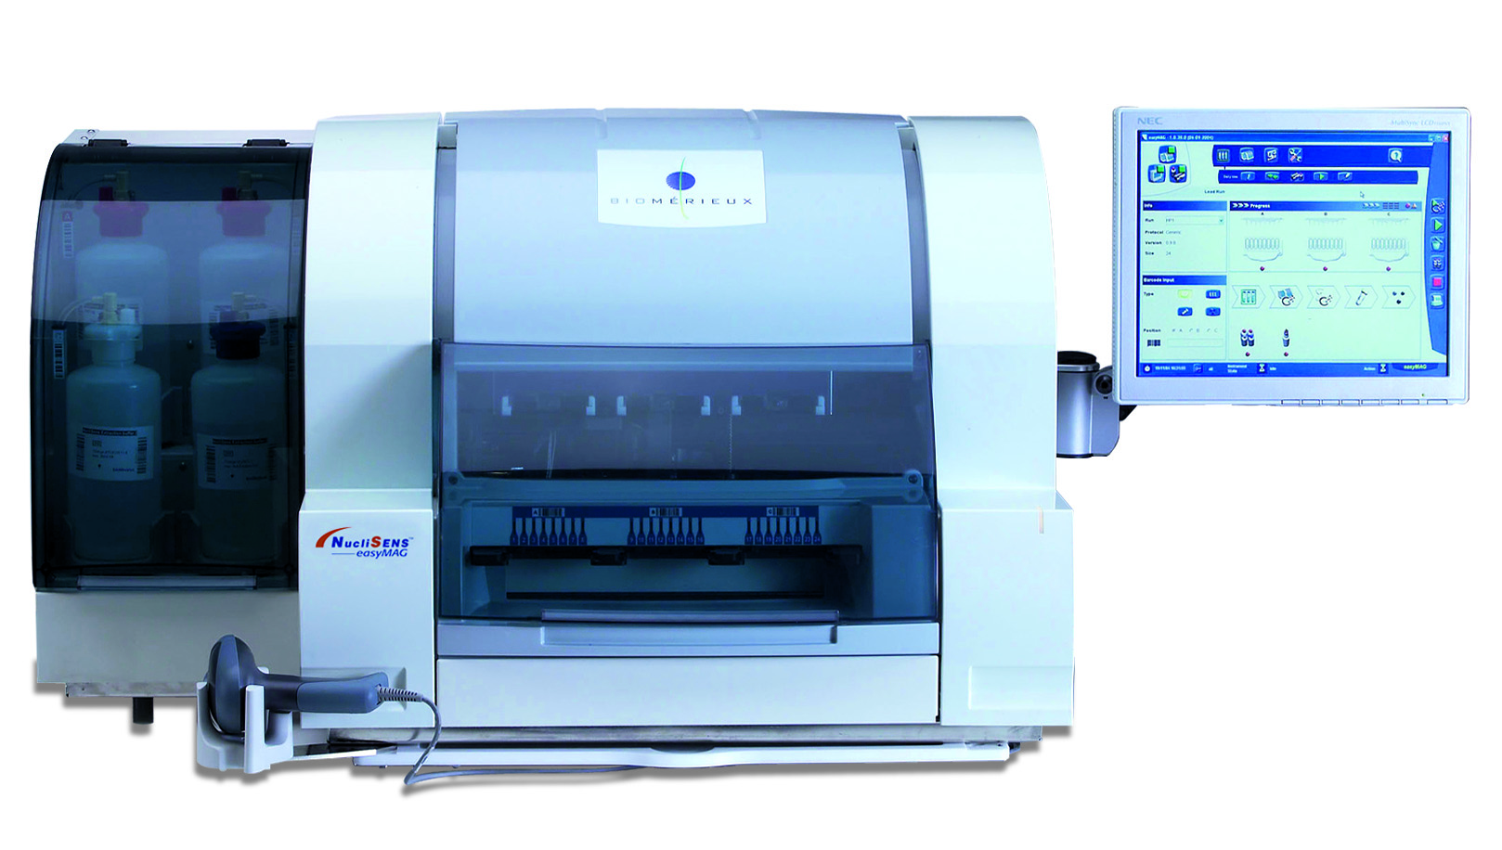
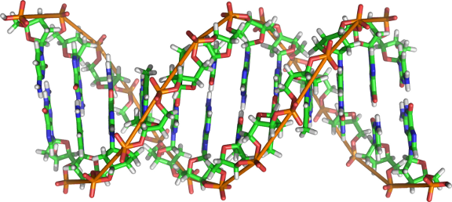
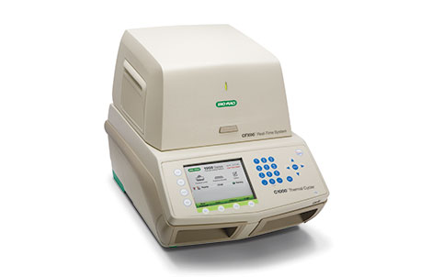

Campione clinico
ESTRAZIONE
Chlamydia trachomatis
Neisseria gonorrhoeae
Trichomonas vaginalis
Treponema pallidum
HPV
HSV
AMPLIFICAZIONE e LETTURA del DATO in RT

Slide 23
PROGETTO CCM 2019
“Sperimentazione di nuovi modelli organizzativi integrati ospedale-territorio per la prevenzione e il controllo delle IST: percorsi diagnostico-assistenziali agevolati ed offerta di screening gratuiti mirati”
“Progetto realizzato con il supporto tecnico e finanziario del Ministero della Salute - CCM”
Coordinamento:
Centro Operativo AIDS, Dipartimento Malattie Infettive, Istituto Superiore di Sanità, Roma

Slide 24
Percorso Integrato di Cura (PIC) della persona a rischio di o con Infezioni Sessualmente Trasmesse (IST)
L’elaborazione del documento “Percorso Integrato di Cura (PIC) della persona a rischio di o con Infezioni Sessualmente Trasmesse (IST) ha rappresentato la fase 1 dell’obiettivo specifico 3 del progetto “Sperimentazione di nuovi modelli organizzativi integrati ospedale-territorio per la prevenzione e il controllo delle IST: percorsi diagnostico-assistenziali agevolati ed offerta di screening gratuiti mirati” (“Progetto realizzato con il supporto tecnico e finanziario del Ministero della Salute - CCM”). Il progetto ha come obiettivo quello di sviluppare nuove reti multidisciplinari integrate ospedale-territorio (hub-spoke), finalizzate all’attuazione di percorsi diagnostico-assistenziali agevolati e all’offerta di screening gratuiti mirati per le Infezioni Sessualmente Trasmesse (IST).
Lo studio si avvale di centri pubblici di riferimento per le IST (Unità Operative-UO), noti per l’alta qualità di cura e l’elevato livello di specializzazione per le IST sia sotto il profilo organizzativo che strutturale e diagnostico. Situati all’interno di grandi ospedali/università, essi assicurano la presenza degli specialisti del settore. I centri coinvolti rappresentano altresì grandi poli di attrazione per utenti che appartengono a tutte le fasce di popolazione, consentendo un’osservazione allargata e trasversale delle molteplici realtà socio-culturali presenti sul territorio, massimizzando l’impatto degli interventi di popolazione.

